Slide 1

基于FMCW雷达的角度测量与呼吸检测
2021.8.9
张舵 张旭升

Slide 2
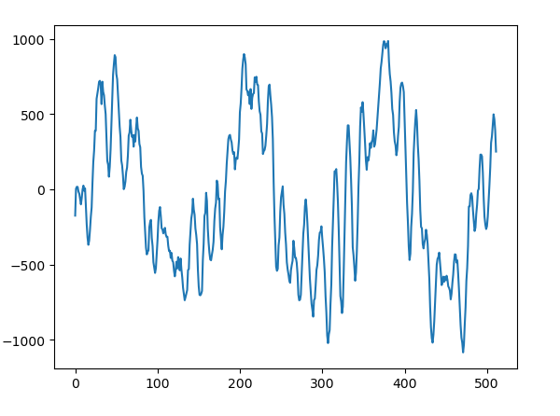
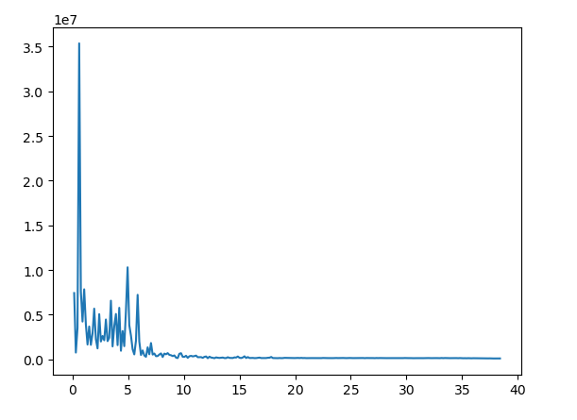
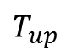
前情回顾
对一个chirp的中频信号进行采样
$$T_{up}$$
1D FFT
中频信号
距离谱

Slide 3
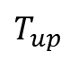
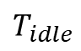
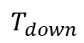
前情回顾
一个frame，由N个chirp组成，比如256个chirp
若距离分辨率为0.1m，速度分辨率为0.1m/s，则该点的表示在距离雷达0.2m处有径向速度为0.1m/s的物体
$$T_{down}$$
…………
$$T_{up}$$
$$T_{idle}$$
…………
2D FFT
…………
N 个chirp
velocity
range
range

Slide 4
一、测角原理与实验
二、相位与呼吸
三、参数设置与总结
目录

Slide 5
测角原理与实验

Slide 6
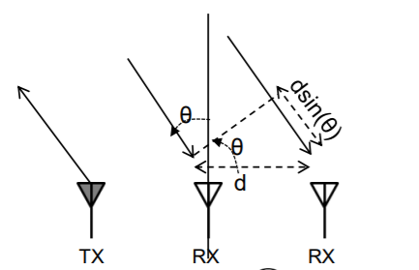
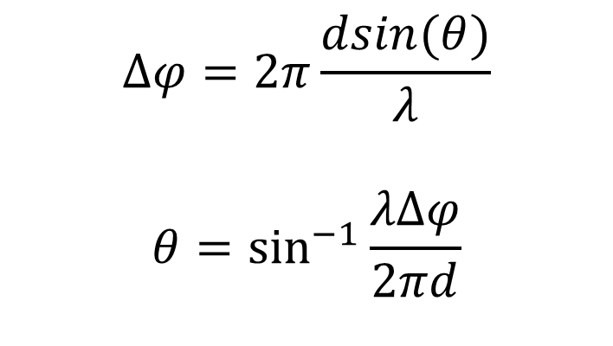
测角基本原理
基本原理：利用多天线的相位差
假设空间中只有一个物体
$$∆φ=2π\frac{dsin(θ)}{λ}$$
$$θ=\sin^{−1}{\frac{λΔφ}{2πd}}$$

Slide 7
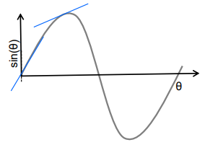
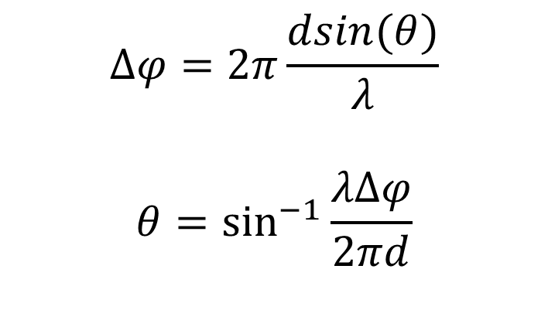
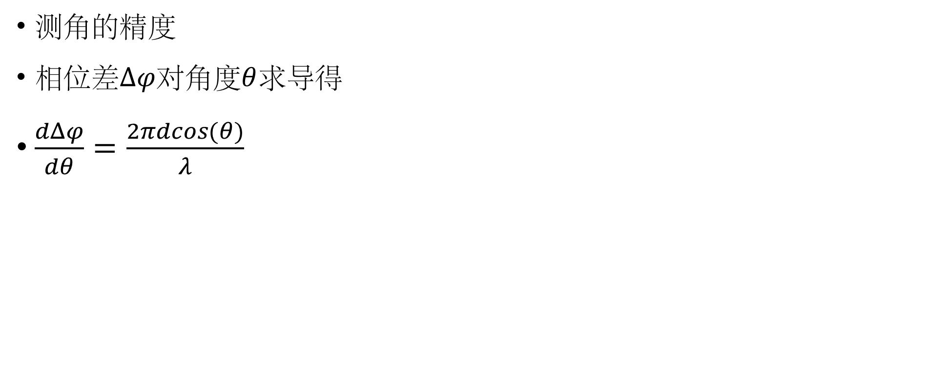
测角的基本原理
$$∆φ=2π\frac{dsin(θ)}{λ}$$
$$θ=\sin^{−1}{\frac{λΔφ}{2πd}}$$
测角的精度
相位差$∆φ$对角度$θ$求导得
$\frac{dΔφ}{dθ}=\frac{2πdcos⁡(θ)}{λ}$
目标越接近0度，角度测量越精准
随着目标接近正负90度，角度测量精度下降
雷达

Slide 8

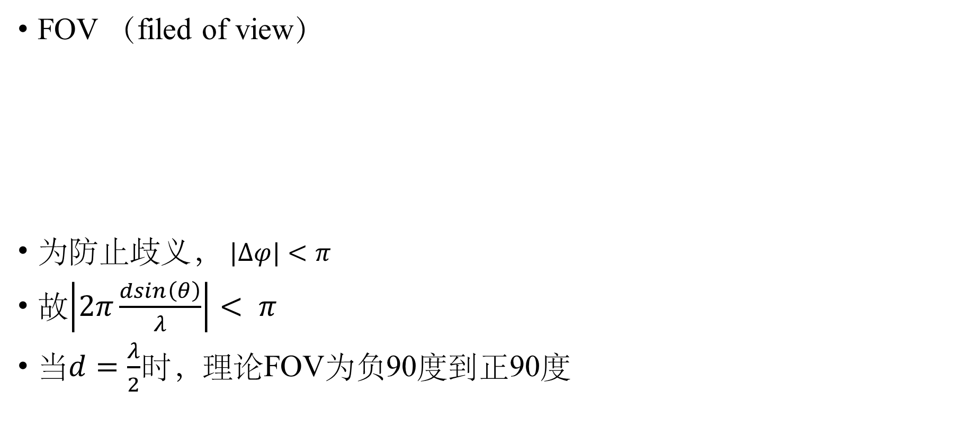


测角的基本原理
FOV （filed of view）
为防止歧义， $|Δφ|<π$
故$\left|2π\frac{dsin\left(θ\right)}{λ}\right|< π$
当$d=\frac{λ}{2}$时，理论FOV为负90度到正90度
1
$$Δφ>0$$
$$Δφ<0$$
$$Δφ<0$$
2
FOV

Slide 9
相位差法的适用范围
若在1D FFT的结果上面取相位，然后做相位差，则要求在目标距离域只能有一个物体。
RX1
Range
FFT
RX2
Range

Slide 10
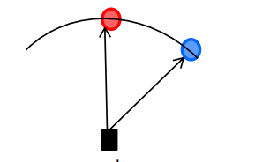
相位差法的适用范围
若在2D FFT的结果上面取相位，然后做相位差，允许在同一距离域有两个物体，但不能有径向速度相同的物体。
RX1
velocity
range
雷达
距离相同，径向速度不同！
RX2
velocity
range

Slide 11
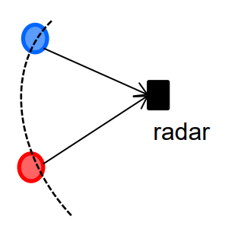
测角的基本原理
若两个物体的距离域和径向速度均相同，如何测角？
Frame
velocity
range

Slide 12
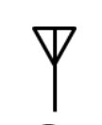

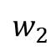
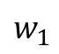
测角的基本原理
Angle FFT 方法
RX1
RX2
RX3
RX N
…………………
velocity
velocity
velocity
velocity
FFT
range
range
range
range
$$θ= \sin^{−1}{\frac{λω}{2πd}}$$
$$w_{1}$$
$$w_{2}$$

Slide 13
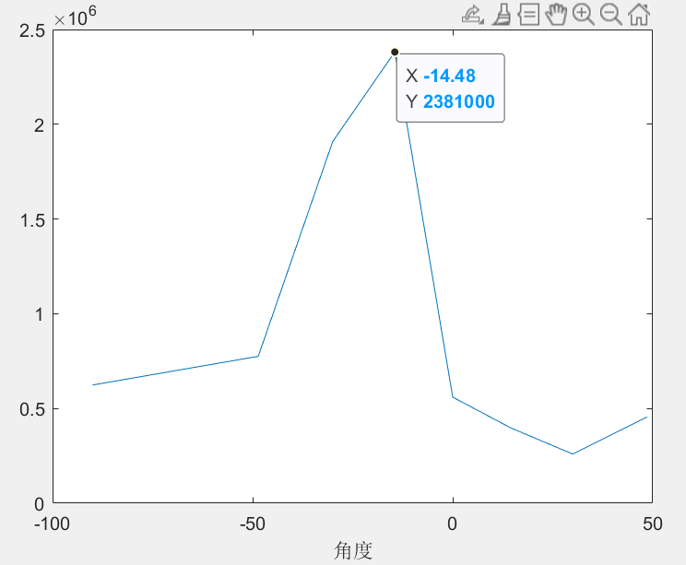
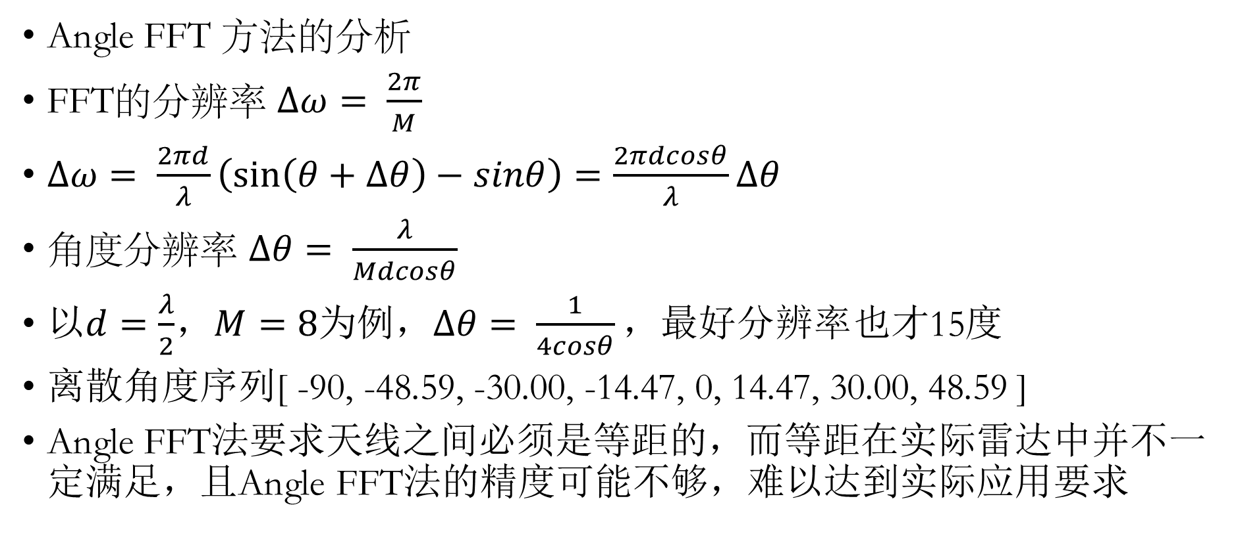
测角的基本原理
Angle FFT 方法的分析
FFT的分辨率 $Δω= \frac{2π}{M}$
$Δω= \frac{2πd}{λ}\left(\sin\left(θ+Δθ\right)−sinθ\right)=\frac{2πdcosθ}{λ}Δθ$
角度分辨率 $Δθ= \frac{λ}{Mdcosθ}$
以$d=\frac{λ}{2}$，$M=8$为例，$Δθ= \frac{1}{4cosθ}，最好分辨率$也才15度
离散角度序列[ -90, -48.59, -30.00, -14.47, 0, 14.47, 30.00, 48.59 ]
Angle FFT法要求天线之间必须是等距的，而等距在实际雷达中并不一定满足，且Angle FFT法的精度可能不够，难以达到实际应用要求

Slide 14
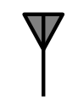
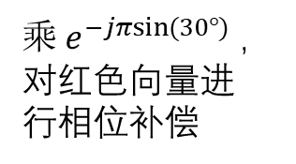
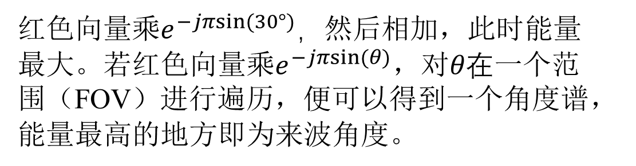
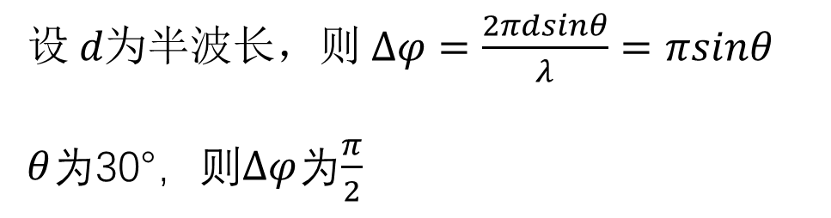

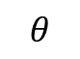
测角基本原理
数字波束赋形法测角（DBF，Digital Beamforming）
先乘再加
乘$e^{−jπsin⁡(30°)}$，对红色向量进行相位补偿
$$θ$$
$$d$$
TX
RX1
RX2
设$d为半波长，则 Δφ=\frac{2πdsinθ}{λ}=πsinθ$
$θ$为30°，则$Δφ$为$\frac{π}{2}$
红色向量乘$e^{−jπsin⁡(30°)}，$然后相加，此时能量最大。若红色向量乘$e^{−jπsin⁡(θ)}$，对$θ在$一个范围（FOV）进行遍历，便可以得到一个角度谱，能量最高的地方即为来波角度。

Slide 15
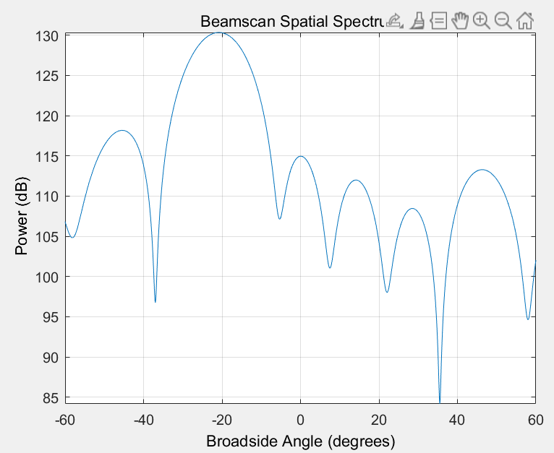
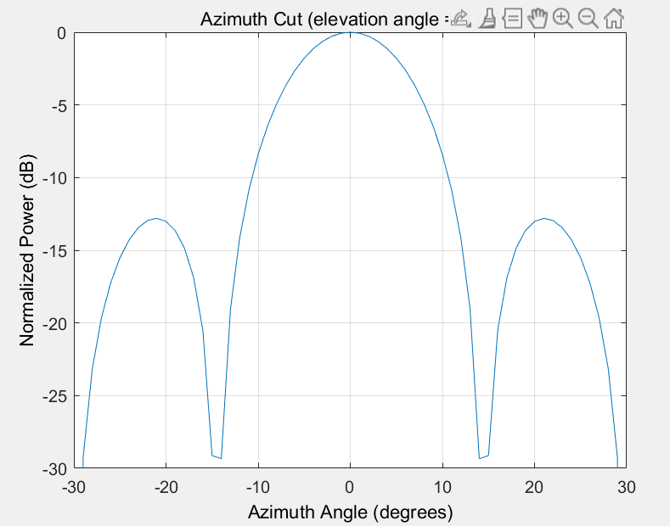
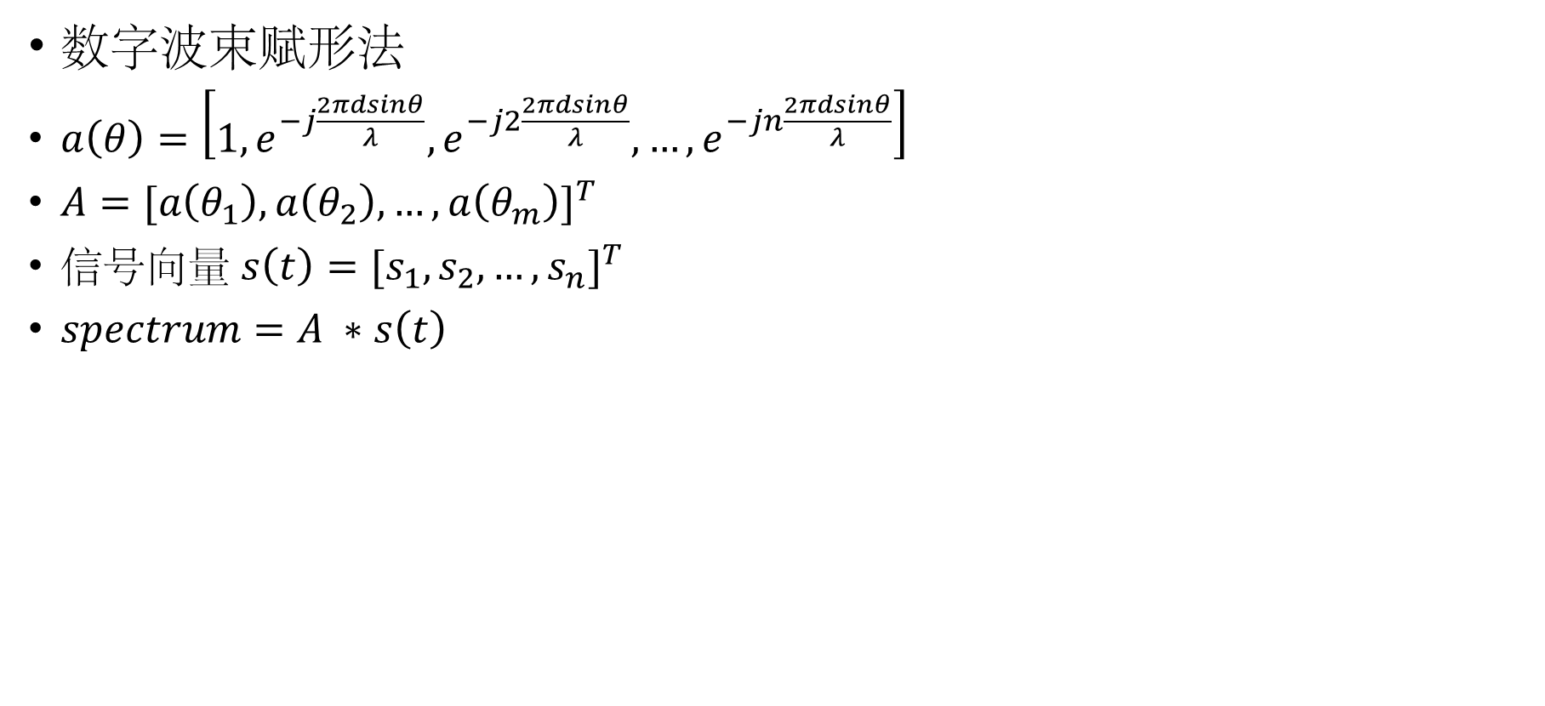

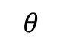
测角基本原理
数字波束赋形法
$a\left(θ\right)=\left[1,e^{−j\frac{2πdsinθ}{λ}},e^{−j2\frac{2πdsinθ}{λ}},…,e^{−jn\frac{2πdsinθ}{λ}}\right]$
$A=[a\left(θ_{1}\right),a\left(θ_{2}\right),…,a\left(θ_{m}\right)]^{T}$
信号向量 $s\left(t\right)=[s_{1},s_{2},…,s_{n}]^{T}$
$spectrum=A ∗s\left(t\right)$
$$θ$$
…………
$$d$$
TX
RX1
RX2
RX N
谱函数示例
天线响应图

Slide 16
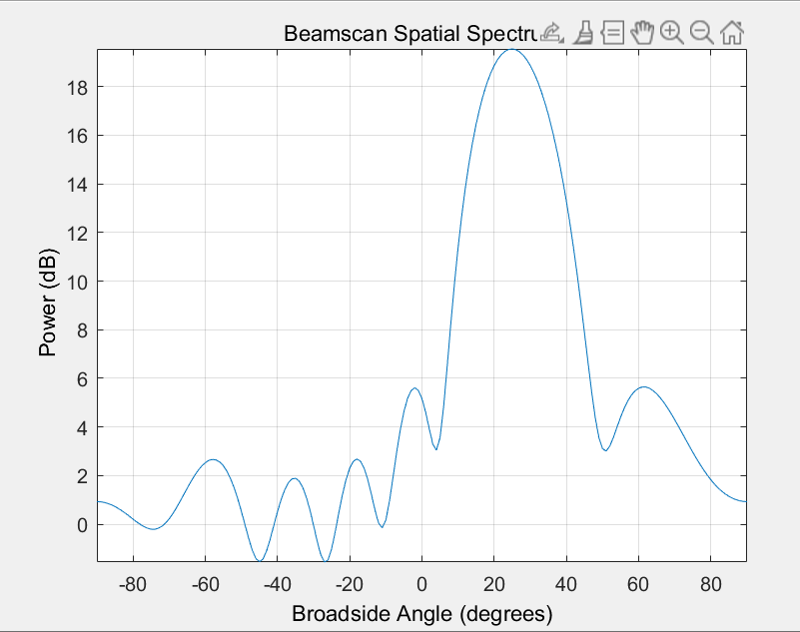
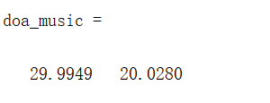
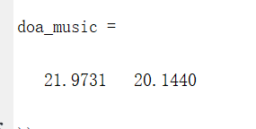
测角的基本原理
数字波束赋形的分辨率与超分辨算法（music）
使用matlab进行仿真，8根天线，间隔为半波长，模拟两路来波信号，20°与30°。
Music算法的结果：
来波信号角度设置为20°与22°，Music算法的结果：
DBF的谱函数图

Slide 17
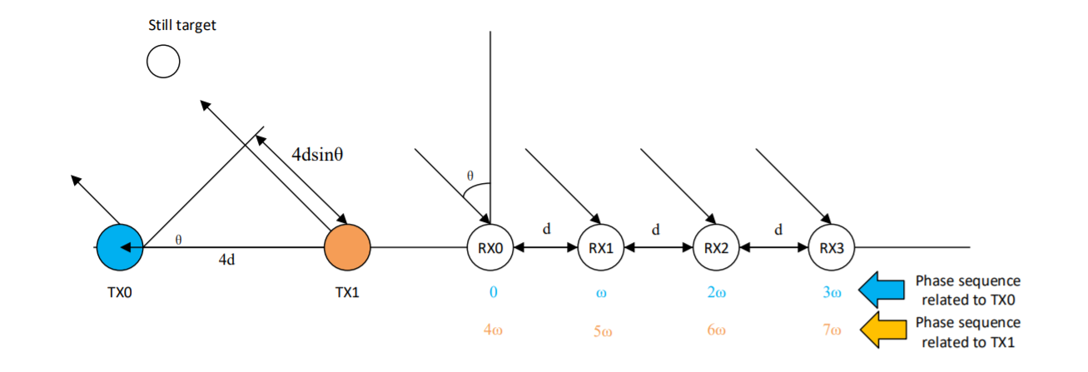
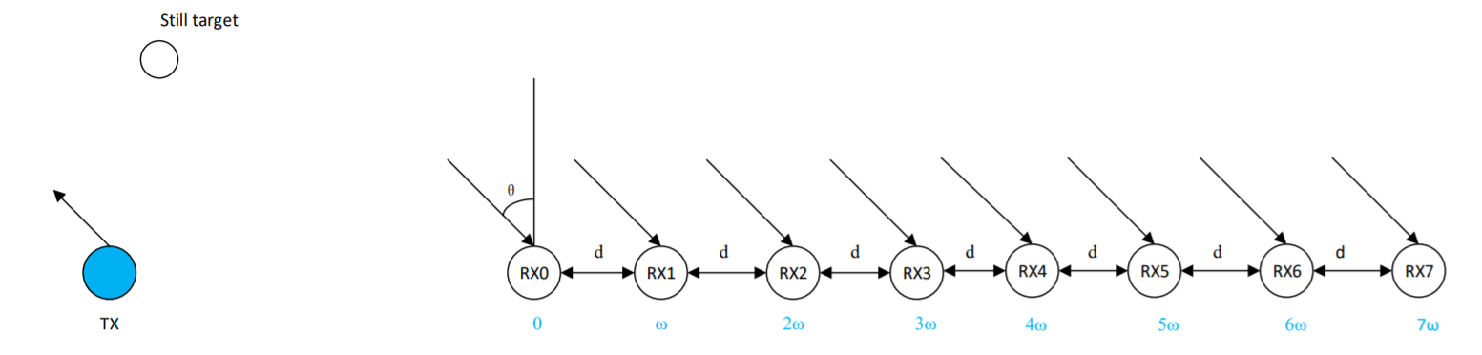
测角的基本原理
接收天线的数目增加，Angle FFT、DBF的分辨率增大，music算法可分辨出的信号数增加。
虚拟天线法（MIMO）

Slide 18
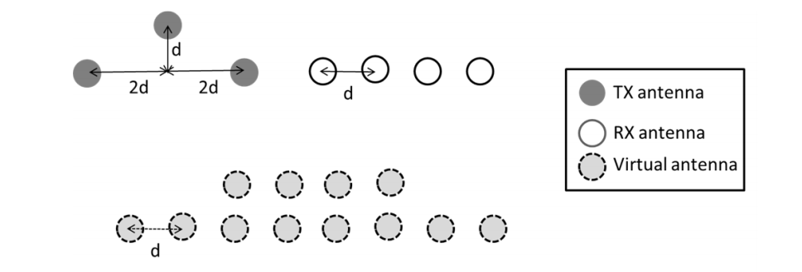
测角的基本原理
二维的虚拟天线
Tx
Rx

Slide 19
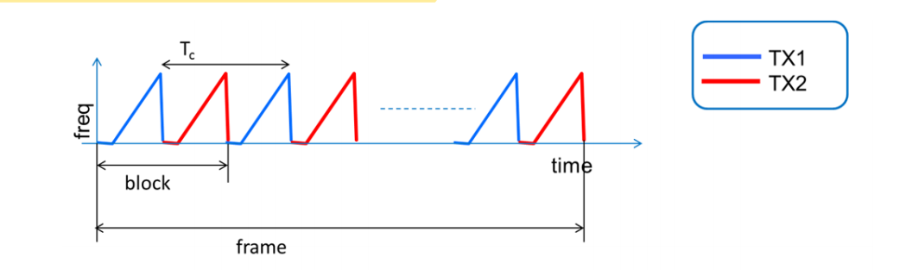
测角基本原理
MIMO的实现方法，TDM（Time Division Multiplexing）

Slide 20
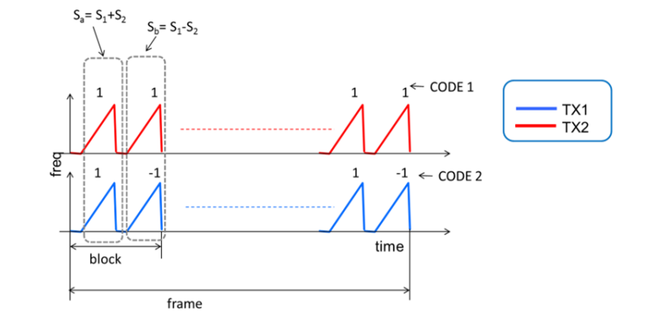
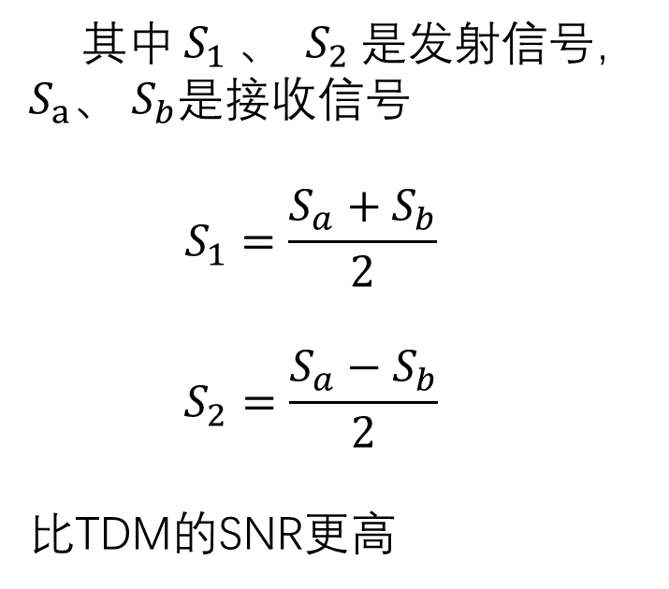
测角的基本原理
MIMO的实现方法，Binary Phase modulation
其中$S_{1}$、 $S_{2}$是发射信号， $S_{a}$、 $S_{b}$是接收信号
$$S_{1}=\frac{S_{a}+S_{b}}{2}$$
$$S_{2}=\frac{S_{a}−S_{b}}{2}$$
比TDM的SNR更高

Slide 21
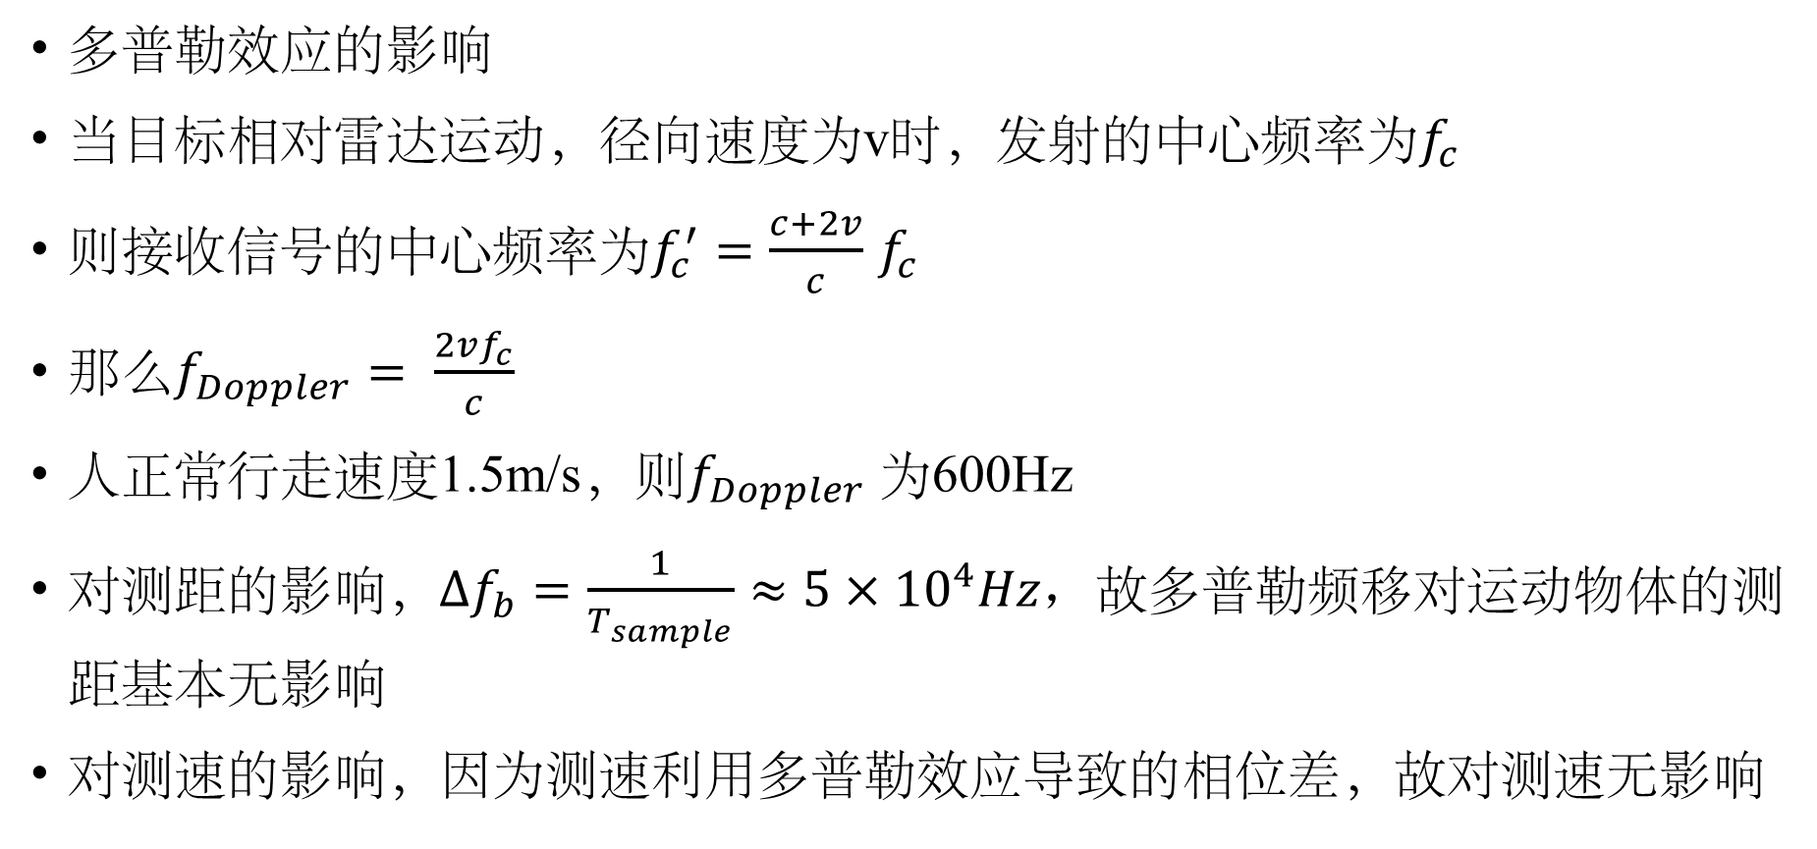
测角的基本原理
多普勒效应的影响
当目标相对雷达运动，径向速度为v时，发射的中心频率为$f_{c}$
则接收信号的中心频率为$f_{c}^{′}=\frac{c+2v}{c}$ $f_{c}$
那么$f_{Doppler}= \frac{2vf_{c}}{c}$
人正常行走速度1.5m/s，则$f_{Doppler}$为600Hz
对测距的影响，$∆f_{b}=\frac{1}{T_{sample}}≈5×{10}^{4}Hz，$故多普勒频移对运动物体的测距基本无影响
对测速的影响，因为测速利用多普勒效应导致的相位差，故对测速无影响

Slide 22
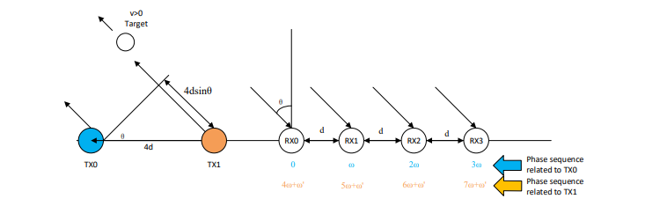
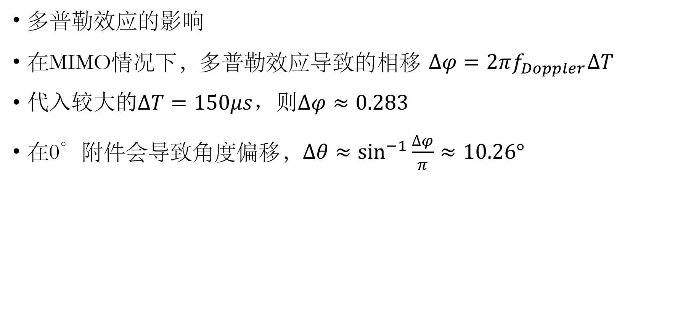
测角的基本原理
多普勒效应的影响
在MIMO情况下，多普勒效应导致的相移 $∆φ=2πf_{Doppler}ΔT$
代入较大$的ΔT=150μs$，则$Δφ≈0.283$
在0°附件会导致角度偏移，$∆θ≈\sin^{−1}{\frac{∆φ}{π}}≈10.26°$

Slide 23
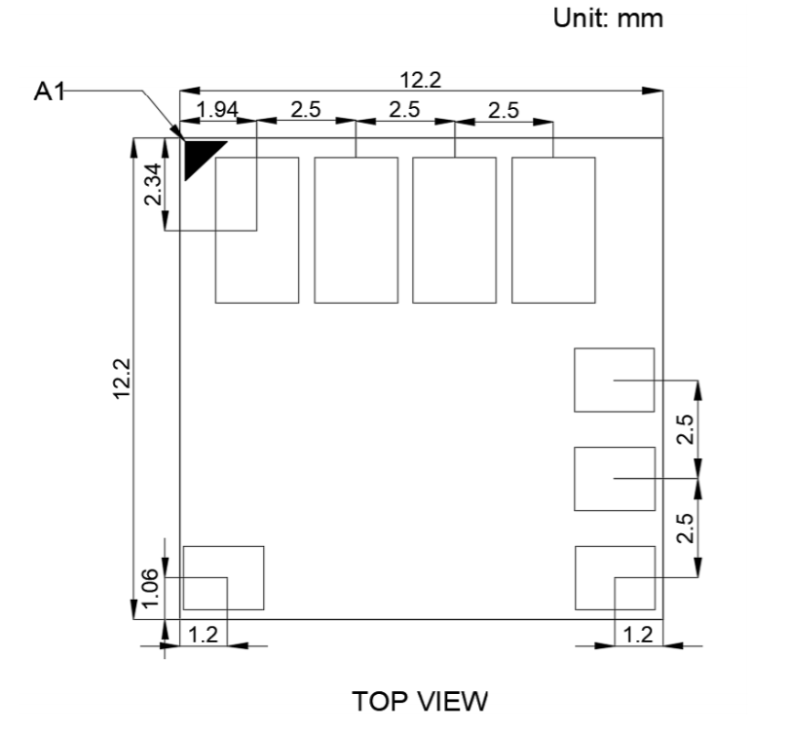
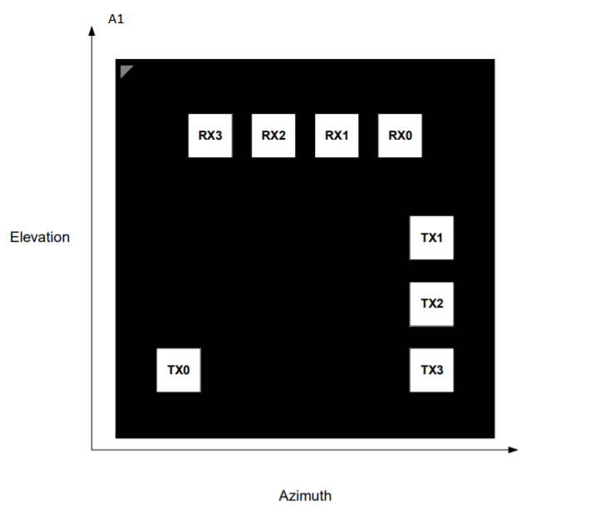

测角的基本原理
加特兰雷达天线的位置与编号
$$λ=\frac{c}{f_{c}}=5mm$$
Tx0到Tx3的距离只有9.8mm，并不是4倍的半波长10mm

Slide 24
测角的基本原理
Rx3
Rx2
Rx1
Rx0
Rx3
Rx2
Rx1
Rx0
Rx3
Rx2
Rx1
Rx0
Tx1
Tx2
Tx0
Tx3
Tx
Rx

Slide 25
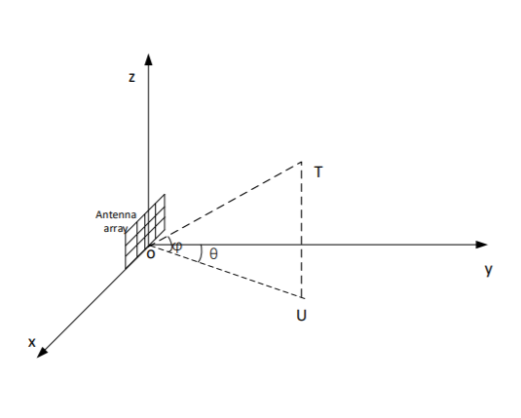
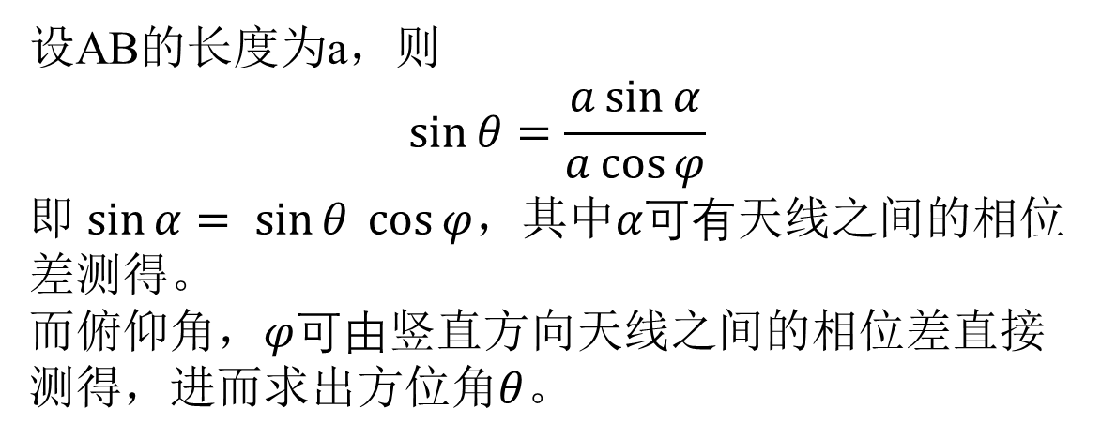
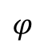
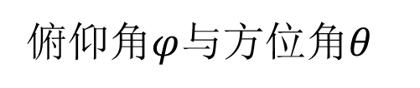
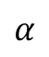
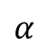
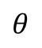
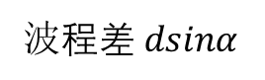
测角基本原理
z
y
俯仰角与方位角
B
$$α$$
$$θ$$
$$φ$$
$$α$$
x
A
波$程差 dsinα$
设AB的长度为a，则
$$\sin{θ}=\frac{a\sin{α}}{a\cos{φ}}$$
即 $\sin{α= \sin{θ \cos{φ}}}$，其中$α可有$天线之间的相位差测得。
而俯仰角，$φ可由$竖直方向天线之间的相位差直接测得，进而求出方位角$θ$。
俯仰角$φ$与方位角$θ$

Slide 26
测角基本原理
测角流程
velocity
RX1
range
提取目标点，并根据速度做多普勒相位补偿
FFT、DBF、MUSIC等测角算法
目标点在多天线上2DFFT的数据，每个目标点的数据是一个N维复向量
RX2
velocity
在该距离域以及速度域的各物体俯仰角与方位角
range
……
RX N
velocity
range

Slide 27

角度测量实验
实验1 单目标静止物体角度测量 参数设置与实验环境
带宽 2G
四发四收
Fs = 5.000MHz
nchirp = 512
FFT_R = 256
FFT_V = 128
距离分辨率 0.089m
最远可测距离 5.7375m
雷达
目标

Slide 28

角度测量实验
实验1 单目标静止物体角度测量 实验设置
正角度 | 负角度
68.96 | -7.66
52.50 | -17.46
40.54 | -28.25
29.56 | -41.55
19.47 | -57.14
9.98 | -70.05
0 | -80.63
0°
68.96°
雷达
-80.63°
单位 度

Slide 29


角度测量实验
测角方法：DBF与MUSIC，实验证明，在单目标的情况下，二种的方法结果基本保持一致，下面的结果均有DBF方法获得。
以0度为基准矫正
蓝色为ground Truth，橙色为计算的结果

Slide 30



角度测量实验
距离谱
铁桶在0°的距离谱
铁桶在-70°的距离谱
铁桶在80°的距离谱

Slide 31
角度测量实验
实验结果（标定后）
角度groundTruth | 计算的方位角 | 角度误差 | 定位误差（单位 m） | 能量大小
68.96 | 63.98 | 4.98 | 0.1336 | 1291
52.50 | 52.97 | -0.47 | 0.0270 | 1582
40.54 | 39.91 | 0.63 | 0.0292 | 2884
29.56 | 29.35 | 0.21 | 0.0246 | 4782
19.47 | 20.18 | -0.71 | 0.0304 | 4817
9.98 | 11.55 | -1.57 | 0.0478 | 3300
0 | 0 | 0 | 0.0240 | 4514
角度单位 度

Slide 32
角度测量实验
实验结果（标定后）
角度groundTruth | 计算的方位角 | 角度误差 | 定位误差（单位 m） | 能量大小
-7.66 | -8.53 | 0.87 | 0.0332 | 5205
-17.46 | -17.55 | 0.09 | 0.0241 | 5184
-28.25 | -28.73 | 0.47 | 0.0271 | 5311
-41.55 | -41.98 | 0.42 | 0.0265 | 2688
-57.14 | -59.42 | 2.27 | 0.0648 | 2914
-70.05 | -73.63 | 3.57 | 0.0974 | 1114
-80.63 | 无 | 无 | 无 | 无
角度单位 度

Slide 33


角度测量实验
标定后
能量随角度变化图
角度测量误差随角度变化图

Slide 34


角度测量实验
标定前
角度测量误差随角度变化图
定位误差随角度变化图

Slide 35
角度测量实验
铁桶实验现象总结
在距离雷达1.5m的情况下，随着角度0°向正负90°增加，圆柱形铁桶的反射能量出现明显下降，正负50度以内能量较高峰值明显；正负50度到70度的能量虽然很较小，但在距离谱上依然有峰值。
随着角度从0°向正负90°增加，角度的测量误差逐渐增大，在正负50°之内的测量误差在2°以内。
理论FOV为正负90度，但受到能量以及角度测量误差的影响，在正负50°内可以较精准的对目标的进行定位，在正负50度到70度之间，误差变大，但依然可以测量。角度的绝对值超过70度后，难以测量静止物体的角度。

Slide 36
角度测量实验
实验2 单人行走实验 参数设置
起始频率 60G
带宽 2G
四发四收
Fs = 20.000MHz
降采样 4
nchirp = 512
FFT_R = 128
FFT_V = 128
chirp_up 30.6us
chirp_period = 60.000us
chirp_period_virtual = 240.000us
距离分辨率 0.089m
最远可测距离 5.7375m
速度分辨率 0.08m/s
最大可测速度 5.12m/s

Slide 37

角度测量实验
实验2 单人三角形行走实验 实验设置
y
起点（0，3.85）
起点（1.2，1.45）
（-1.2，1.45）
x
雷达（0，0）

Slide 38


角度测量实验
实验2 单人三角形行走实验距离谱与速度
距离谱
速度随时间变化图

Slide 39


角度测量实验
实验2 单人三角形行走实验定位效果
定位的视频演示
所有的轨迹点

Slide 40

角度测量实验
实验3 双人三角形行走实验
第一个人：A->B->C->A->B->C->A
第二个人：C->A->B->C（稍微晚一些）
y
B
起点（0，3.85）
C
A
起点（1.2，1.45）
（-1.2，1.45）
x
雷达（0，0）

Slide 41

角度测量实验
实验3 双人三角形行走实验 结果演示

Slide 42
相位与呼吸

Slide 43

相位与距离变化的对应关系
理论推导
理论推导
当目标与雷达的距离变化$∆R的$时候，来波信号的相位会变化$2π\frac{2∆R}{λ}$
即距离变换$∆R$，中频信号的相位变化$Δφ=\frac{4π∆R}{λ}$
频率为60G，则$λ为$5mm
若$∆R=15mm，$则$Δφ=37.69$
若$∆R=30mm，$则$Δφ=75.40$

Slide 44


相位与距离变化的对应关系
理论推导
实验设计
铁板以$∆R=15mm$和$∆R=30mm在$距离域上的相位变化雷达1.5m处各做三次往返运动，观察雷达在该距离。然后与理论计算的相位变换做比较。

Slide 45
相位与距离变化的对应关系
理论推导
参数设置
起始频率 60Ghz
带宽 2GHz
采样率 20MHz
FFT_R = 256
FFT_V = 256
距离分辨率 为0.089m

Slide 46




相位与距离变化的对应关系
理论推导
实验结果 $∆R=15mm$
$Δφ=36.733$，与理论的37.69接近，在误差允许的范围内。
距离谱
相位随chirp变化

Slide 47




相位与距离变化的对应关系
理论推导
实验结果 $∆R=30mm$
$Δφ=75.021$，与理论的75.40接近，在误差允许的范围内。
距离谱
相位随chirp变化

Slide 48

相位与距离变化的对应关系
理论推导
能量的变化
能量的变换也可能看出三次往返运动，理论解释应该是什么？
能量与雷达发射功率、发送以及接收天线的增益、RCS有关。

Slide 49


相位与呼吸
呼吸检测实验 实验环境与设置
雷达
两组实验，一组距离雷达1.6m，一组距离雷达3.75m，被测试者均面向雷达正常呼吸五次。

Slide 50



相位与呼吸
呼吸检测实验 1.6m实验结果
吸气
呼气
深呼吸

Slide 51



相位与呼吸
呼吸检测实验 3.75m实验结果
吸气
呼气

Slide 52
参数设置与总结

Slide 53

参数设置
距离分辨率 $ΔR= \frac{cT_{up}}{2B}Δf_{b}=\frac{cT_{up}}{2B}×\frac{1}{T_{sample}}≈\frac{c}{2B}$
最远可测距离 $R_{max}=\frac{cTF_{s}}{4B}$
可以看到，带宽B增大， $ΔR$和$R_{max}$都减小，而我们希望在$R_{max}$满足要求的情况下， $ΔR$越小越好，所以在设置参数时，我们首先确定我要感知的范围。
速度分辨率 $∆v= \frac{c}{2f_{c}T_{tot}}=\frac{c}{2×f_{c}×FFT_V×T_{c}}$
最大可测速度 $\left|v_{max}\right|=\frac{c}{4f_{c}T_{c}}$
$FFT_{V}×T_{c}≤\frac{1}{FPS}$
所以应该在给定FPS以及最大可测速度的要求下，去设置速度相关参数。

Slide 54
参数设置
要设置参数，首先要确定我们的感知场景，根据感知场景确定最远可测距离（感知范围），最大可测角度（目标的最大角度），以及FPS（实时性），然后便可以根据这些限制去计算最优参数。
在我们做实验的时候，数据量也是我们设置参数的一个重要考虑，上述的参数设置1s可产生30M数据，处理10几秒的原始数据对我们的电脑来说都一个比较大的负担。
起始频率 60G
带宽 2G
四发四收
Fs = 20.000MHz
降采样 2
nchirp = 1024
FFT_R = 256
FFT_V = 256
chirp_up 30.6us
chirp_period = 60.000us
chirp_period_virtual = 240.000us
距离分辨率 0.089m
最远可测距离 11.47m
速度分辨率 0.04m/s
最大可测速度 5.12m/s
室内人体追踪：
FPS = 15
最远感知距离 10m
最大可测速度 5m/s

Slide 55






参数设置
参数设置时要注意
$T_{up}与T_{down}$的斜率要注意，上升不超过250M/us,下降不超过400M/us，不然会出现原始数据溢出问题。
$T_{idle}$设置的尽量大一些（经验数据7us以上不会出现问题），不然会出现静止物体的相位随时间变换问题。
$$T_{down}$$
超出13bit所能表示的限度，-4096~4095
$$T_{up}$$
$$T_{idle}$$

Slide 56
总结
掌握了FMCW测距测速测角的基本方法，并基于加特兰60G Hz雷达实现了这些算法
算法只是实现了，但都不够完美，实现的比较基础
加特兰雷达的一些功能我们还没有完全探索清楚，比如Frame interleaving、 AGC 增益控制、Interference avoidance and mitigation、anti velocity ambiguity、CFAR

